Slide 1
Oracle설치(11g)

Slide 2
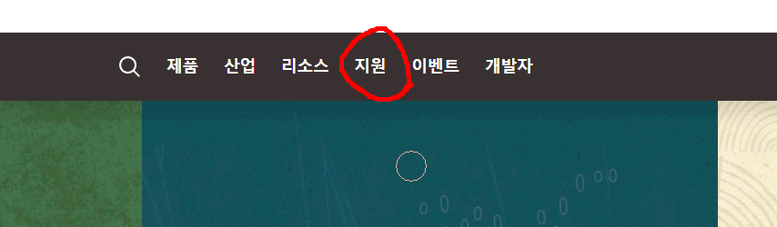
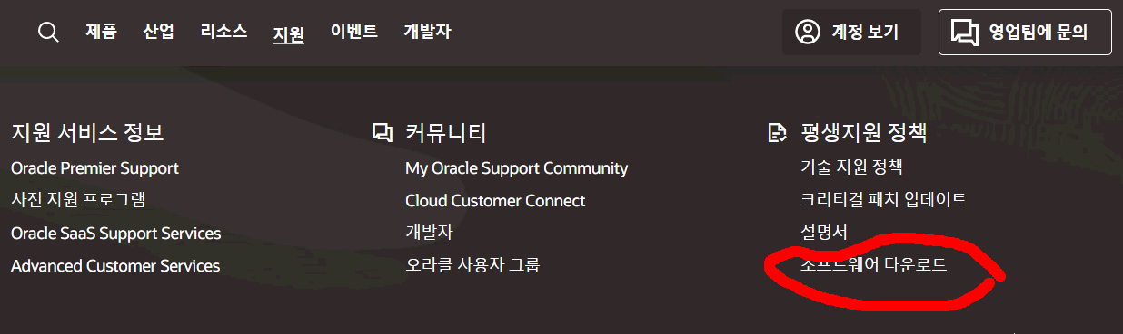
download
https://www.oracle.com/kr/index.html 화면에서 지원 선택

Slide 3
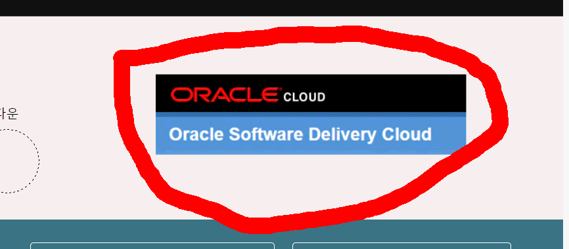
소프트웨어다운로드 클릭후 다음페이지에서

Slide 4
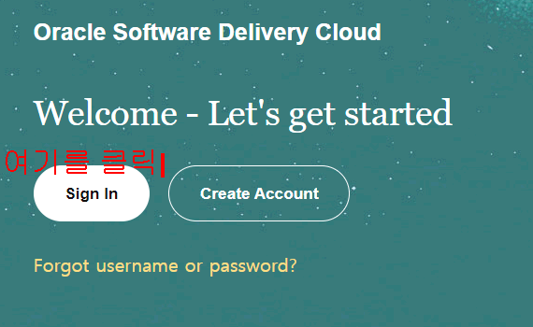
Oracle cloud클릭후 다음페이지

Slide 5
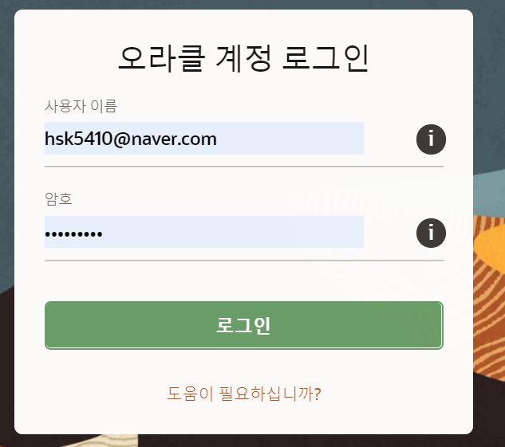
로그인

Slide 6
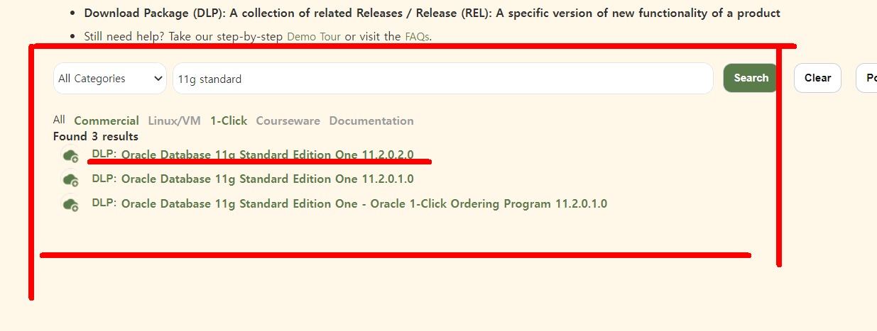
11g standar를 검색하고 11g 11.2.0.2.0을선택

Slide 7
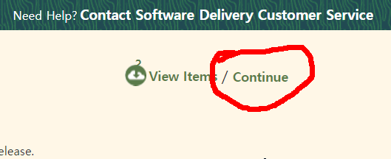
화면 상단의 continue클릭

Slide 8
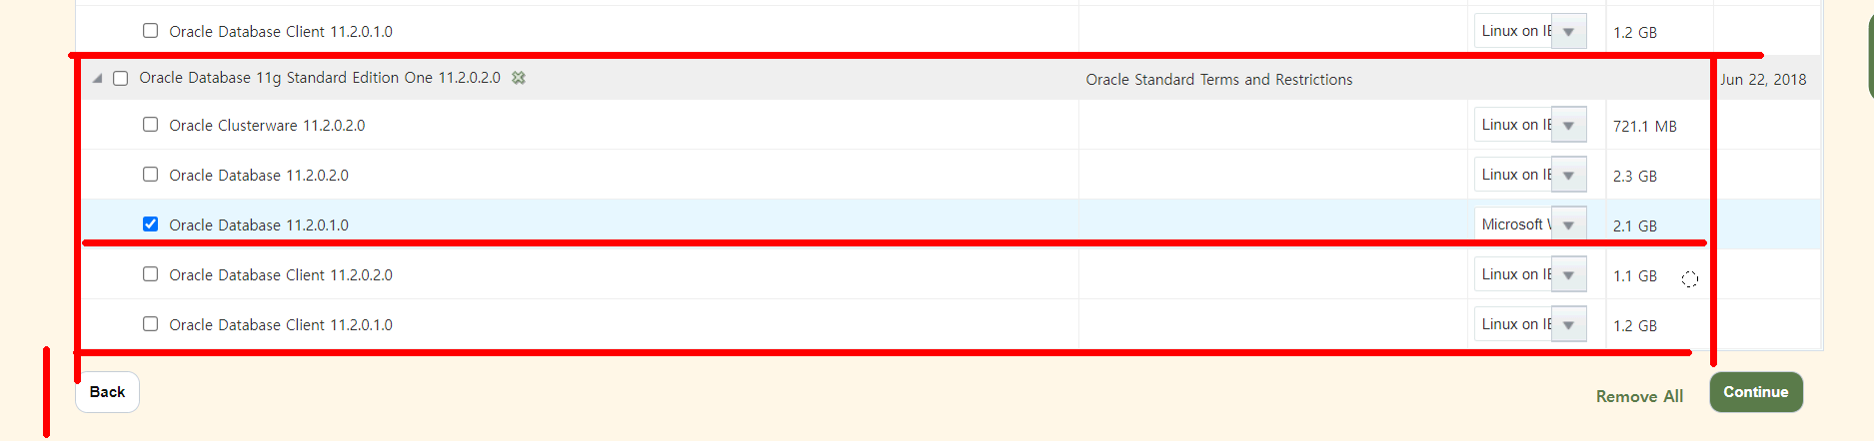
Standard중 11.2.0.1.0의 microdoft 64bit를 선택하고 우 하단 continue클릭

Slide 9
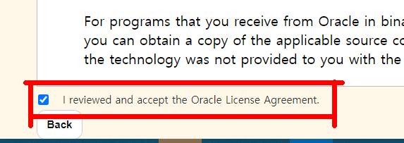
다음화면에서 좌 하단의 accept를 클릭하고 우 하단의 continue를 클릭

Slide 10
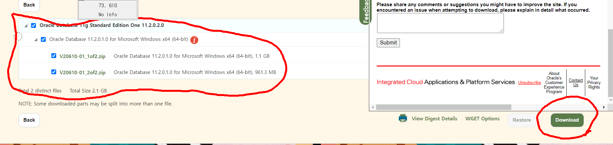
좌측 체크 사항 확인하고 우측 download

Slide 11
다운로드된 Oracle_SSN_DLM_10240211.exe파일을 적당한 폴더로 옮김 (D: devTool)
다운로드한 파일을 클릭하면 다운로드할 위치를 묻는데 D:/oracle에 설치파일 다운하도록 지정
두개의 zip파일이 다운로드되면 압축을 푼다 (V20610-01_1of2.zip, V20610-01_2of2.zip)
databas에 두개가 합쳐서 풀린다
폴더안에 setup.exe가 생기는데 이를 클릭하며 설치가 시작된다
처음에 보안을 위한 메일 주소를 설정하는데 중간의 체크를 풀어 설정하지 않는다
전부 default로 설치(next로 처리)
중간에 한번 설정창이 나오면 설치 경로를 묻는데 이때 한글 경로가 있으면 안됨 --D:\app\kookhs식으로 처리
패스는 기본 oracl로 한다
Command line어쩌구하는 에러 발생은 무시하고 진행한다(설치 실패시는 환경변수 고급설정에서 TEMP와 TMP를 C:\Temp로 수정해주고 다시 설치—오라클 제거는 서비스 중단하고 regedit의 oracle 삭제,파일 삭제 한다)—계정이 한글 아니면 안생길 것임
설치가 성공하면 cmd에서 sqlplus→ id는 system, pw는 oracle로 접속하면 성공하면 설치 끝
본 버전은 sqldeveloper가 자동 설치됨(시작/프로그랜 app종류에서 바탕화면으로 바로가기 만듬)
Sql developer처음 동작시 java.exe경로를 묻는데 32비트용 jdk만 지원하므로 32비트 8버젼 설치해라 (최신버젼은 뒤장에)

Slide 12
Sql developer최신버젼
Jdk포함 버전으로 다운로드 해라
처음 접속시 성공 못하면 c:user/본인/appData/roaming/sqldeveloper/버전/product.conf 파일을 열어서 SetJavaHome C:\Program Files\Java\jdk1.8.0_231에서 버전을 맞추어 준다

Slide 13
Scott를 create시 이미 존재한걸로 나옴 이때는 ALTER USER scott ACCOUNT UNLOCK; ALTER USER scott IDENTIFIED BY tiger; GRANT CONNECT,RESOURCE TO SCOTT;
Sysdba는 sys as sysdba를 id로 함
cmd에서 sqlplus / as sysdba로 접속(pw없이 접속)
sqlplus /nolog도 sqlplus / as sysdba처럼 접속

Slide 14
오라클 한글 설정
sqlplus에서 select문으로 확인해보면 한글이 ??? 같은 물음표로 나온다면 이렇게 설정해보세요
환경변수를 NLS_LANG=AMERICAN_AMERICA.KO16KSC5601 or NLS_LANG=KOREAN_KOREA.KO16KSC5601
출처: https://tost.tistory.com/36 [정선생의 블로그]
또는 https://loveuceci.tistory.com/1481

Slide 15
오라클 외부 IP 접속
EXEC DBMS_XDB.SETLISTENERLOCALACCESS(FALSE); 를 sqlpus에서 입력해주면 외부에서 접근 가능
단 외부에서는 oracle서버가 있는 ip로 접근 https://bantree.tistory.com/372
https://m.blog.naver.com/PostView.naver?isHttpsRedirect=true&blogId=tsum3000&logNo=80057301697
https://jross.tistory.com/21

